Slide 1
[2026.09.22(화) VLA Study]
스터디① - VLA 개념 정립
RT-1 논문 내용 정리
23011935 허지윤

Slide 2
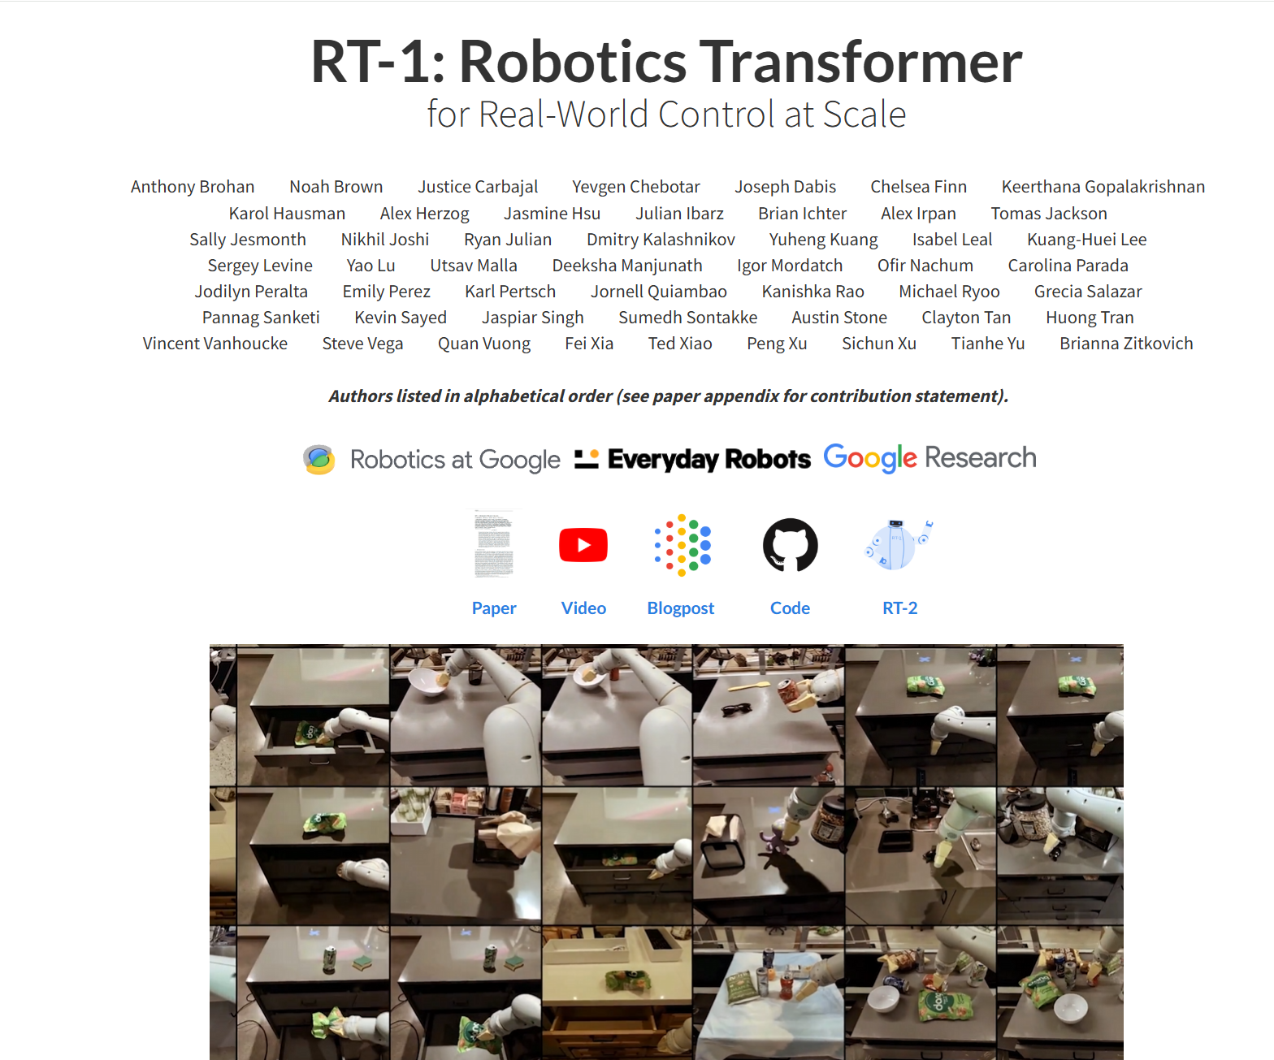
| RT-1: Robotics Transformer for Real-World Control at Scale
저자: Anthony Brohan, Noah Brown, Justice Carbajal 외 48명
학회: RSS(Robotics: Science and Systems) 2023
[논문 배경]
RL과 IL의 한계
  태스크별로 좁게 데이터 수집
  태크스 간 상호작용 X → 매번 수집
  RL: 자율 수집 인프라 구축 / IL: 사람 시연
  ⇒ 비용 문제 발생
[제안 내용]
데이터: 규모 + 다양성 + 연결성
모델
: 다양한 데이터를 흡수하기 위한 고용량 • 실시간 제어

Slide 3
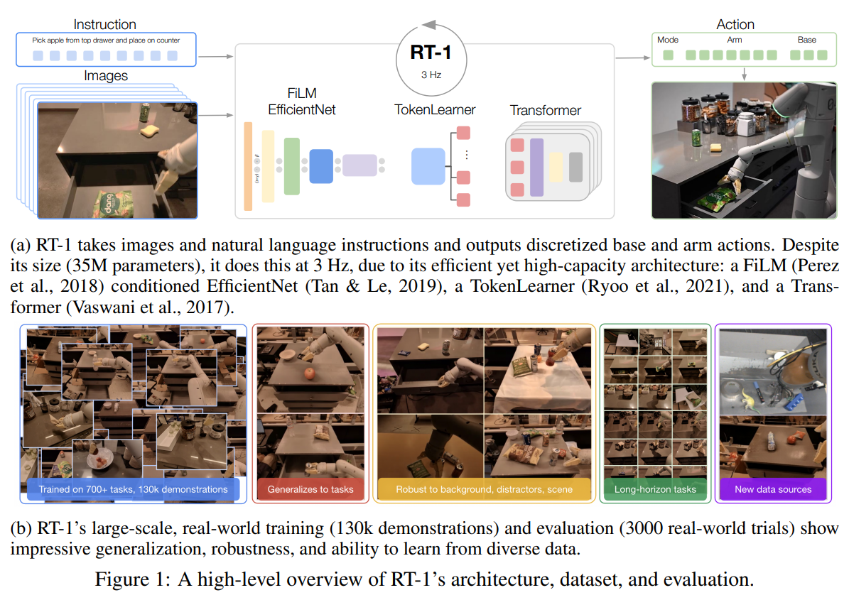
| RT-1: Robotics Transformer for Real-World Control at Scale (2022)

Slide 4
| RT-1: Robotics Transformer for Real-World Control at Scale (2022)
[입력]
Instruction: 지시사항(자연어)
Images: 연속된 이미지 데이터

Slide 5
| RT-1: Robotics Transformer for Real-World Control at Scale (2022)
[RT-1 모델 구조]
EfficientNet+FiLM: 자연어 명령어
→ 이미지에서 현재 태스크와 가장 관련성이 높은 시각적 특징 추출
TokenLearner: 연산 속도 증가 및 시각 정보 토큰 압축
Transformer: 액션 토큰 출력

Slide 6
| RT-1: Robotics Transformer for Real-World Control at Scale (2022)
[출력]
액션 토큰 기반 움직임 생성(11차원)
  로봇 팔: 7차원(x, y, z, roll, pitch, yaw, gripper)
  모바일 베이스: 3차원( x, y, yaw)
  상태: 팔 제어, 베이스 제어, 에피소드 종료

Slide 7
| RT-1: Robotics Transformer for Real-World Control at Scale (2022)
[데이터 규모]
13만 개 가량의 시연 데이터
: 13대의 로봇 x 17개월 간의 데이터 수집
700개 이상의 태스크

Slide 8
| RT-1: Robotics Transformer for Real-World Control at Scale (2022)
[배경, 방해 요소, 환경 변화에 대한 강건성 확보]
배경: 식탁 색깔, 무늬, 조도 등 변화가 생겨도 물건을 정확히 인식 및 잡기
방해물: 목표 물건 주변에 상관없는 물건들이 잔뜩 흩어져 있을 때도 정확히 탐색
환경: 다른 주방에서도 태스크를 수행할 수 있게 함

Slide 9
| RT-1: Robotics Transformer for Real-World Control at Scale (2022)
길고 복잡한 연속 작업
: 여러 단계에 걸쳐 오랜 시간 동안 순차적으로 수행해야 하는 작업
다른 출처에서 온 데이터 학습
  Ex) 시뮬레이션 데이터, 다른 로봇이 수집한 데이터

Slide 10
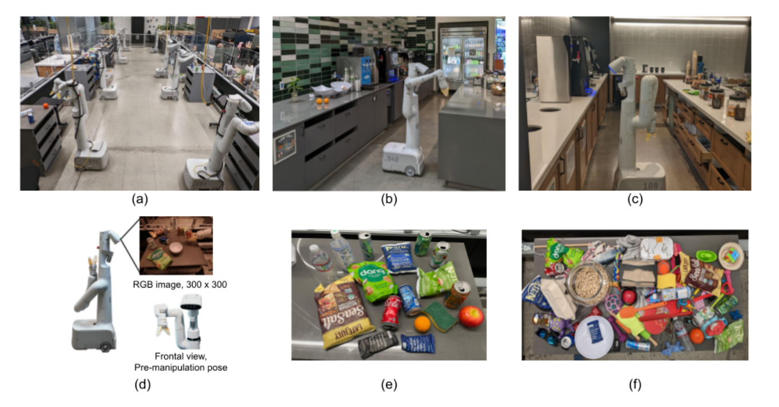
| RT-1: Robotics Transformer for Real-World Control at Scale (2022)
[학습 환경]
부엌 환경을 모델링한 학습 환경 (a)
  여러 개의 조리대를 두고
  방대한 양의 데이터 수집
부엌 환경: (b),(c)
  학습 환경과 매우 유사하지만,
  빛, 배경, 배치나 구성요소가 다름
Figure 2

Slide 11
| RT-1: Robotics Transformer for Real-World Control at Scale (2022)
[사용된 로봇]
Every Robots
  7자유도 로봇 팔
  그리퍼
  모바일 베이스
Figure 2

Slide 12
| RT-1: Robotics Transformer for Real-World Control at Scale (2022)
[학습 데이터]
사람이 직접 시연한 데이터
  각 에피소드
  → 동작에 대한 설명 추가(텍스트)
지시사항
  동사와 명사 하나 이상
  지시사항 그룹화
    기술(동사) / 사물(명사)
13만 개의 개별 시연 데이터
*(e), (f): 학습에 사용된 사물 세트
Figure 2

Slide 13
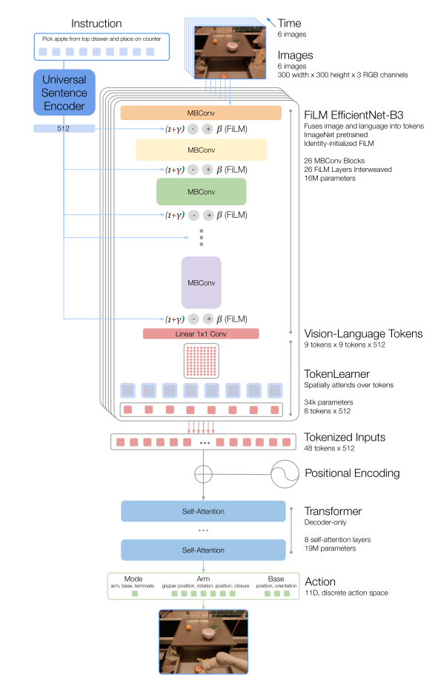
| RT-1: Robotics Transformer for Real-World Control at Scale (2022)
[RT-1]
대량의 데이터 처리, 일반화, 실시간 동작 출력 목표
입력
  짧은 이미지 시퀀스(6장)
  자연어 명령어(지시사항)
출력
  각 시간 단계에서의 로봇 동작(토큰화)
    매니퓰레이터: 7차원
    모바일 베이스: 3차원
    상태: 팔 제어, 베이스 제어, 에피소드 종료
Figure 3

Slide 14
| RT-1: Robotics Transformer for Real-World Control at Scale (2022)
[이미지 처리]
6장의 300x300 해상도 이미지 입력
사전학습된 EfficientNet-B3 모델
→ 9x9x512 feature map 생성
출력값
→ 81개의 시각적 토큰으로 평탄화
  9x9: 공간 정보
  512: 채널 정보
[지시사항 처리]
작업 관련 이미지 특징을 초기에 추출 가능
USE를 통한 언어 임베딩
  FiLM 레이어를 통해 전달
  이미지 처리 시,
  언어 정보가 가이드가 됨
Figure 3

Slide 15
| RT-1: Robotics Transformer for Real-World Control at Scale (2022)
! EfficientNet이 뭘까요?
EfficientNet
: Image Classification Task에 대해서 기존보다 훨씬 적은 파라미터 수로 더욱 좋은 성능을 내 State-Of-The-Art(SOTA) 달성한 모델
[CNN의 성능 개선 방법]
Layer의 개수 증가(=망의 depth 증가)
Channel width 증가(=filter의 개수 증가)
입력 이미지의 해상도 증가
세가지 방법에 대한 최적의 조합을 찾는 모델
*추가적인 CNN에 대한 설명: 딥러닝시스템 정리

Slide 16
| RT-1: Robotics Transformer for Real-World Control at Scale (2022)
[TokenLeaner]
RT-1이 처리해야 하는 토큰 수 감소
→ 추론 속도 증가
이미지 토큰을 정보에 따라 선별
⇒ 81개의 토큰 중 8개의 토큰만 다음 레이어로 전달
[Positional Encoding]
토큰의 이미지 시점 순서
같은 이미지 내 위치 순서
Figure 3

Slide 17
| RT-1: Robotics Transformer for Real-World Control at Scale (2022)
[Transformer]
Self-Attention layer에 입력
[추론 속도]
사람이 태스크를 수행하는 데
걸리는 시간: 2~4초
최소 3Hz의 명령 지속적으로 제공
다음 행동 추론 시간: 100ms 미만
⇒ 추론 속도 RT-1: 15ms
Figure 3

Slide 18
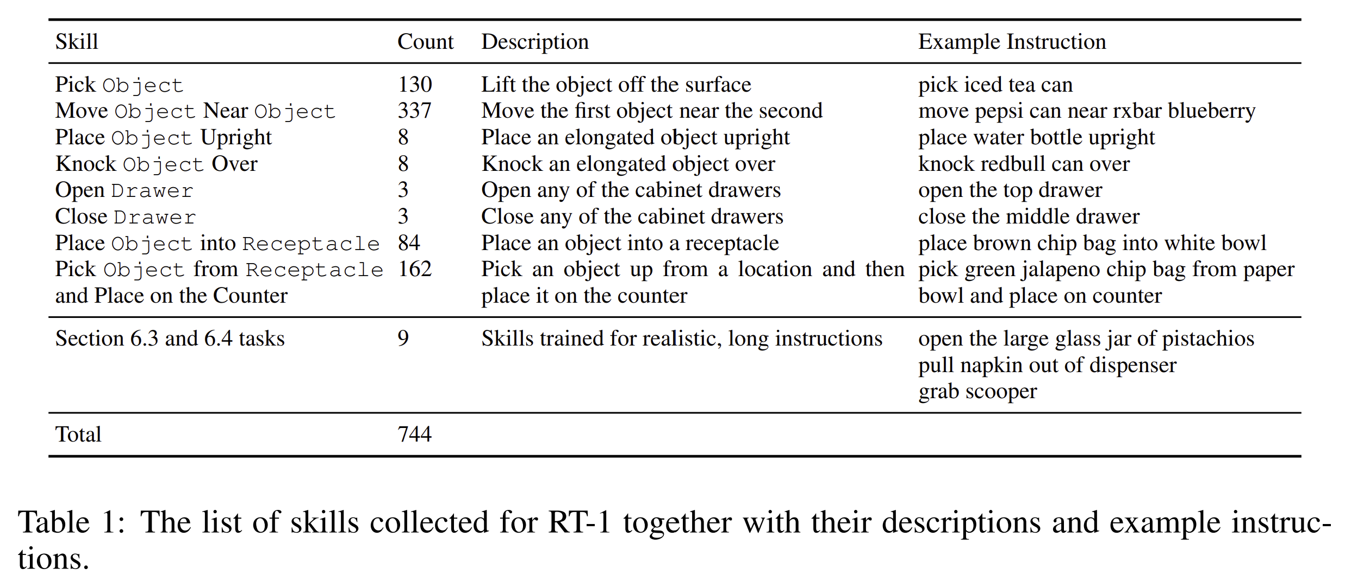
| RT-1: Robotics Transformer for Real-World Control at Scale (2022)

Slide 19
| RT-1: Robotics Transformer for Real-World Control at Scale (2022)
[5가지 핵심 실험 질문]
RT-1은 수많은 명령어를 학습하고, 새로운 작업/사물/환경에 제로샷으로 일반화할 수 있는가? (Section 6.2)
시뮬레이션 데이터나 다른 로봇의 데이터 같은 이질적인 데이터 소스를 통합하여 모델 성능을 더 끌어올릴 수 있는가? (Section 6.3)
여러 모델들이 호흡이 긴 로봇 시나리오에서 어떻게 일반화하는가? (Section 6.4)
데이터의 양과 데이터의 다양성에 따라 일반화 성능은 어떻게 변하는가? (Section 6.5)
모델 설계에 있어 실용적이고 중요한 결정들은 무엇이며, 이것이 성능과 일반화에 어떤 영향을 미치는가?
(Appendix Section D.4)

Slide 20
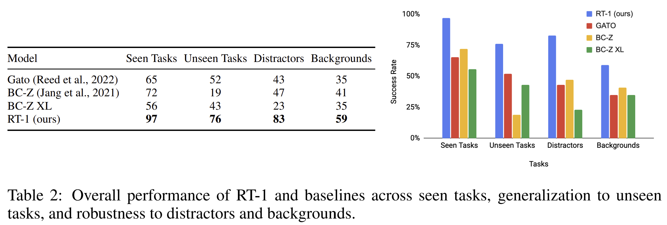
| RT-1: Robotics Transformer for Real-World Control at Scale (2022)
RT-1은 수많은 명령어를 학습하고, 새로운 작업/사물/환경에 제로샷으로 일반화할 수 있는가? (Section 6.2)

Slide 21
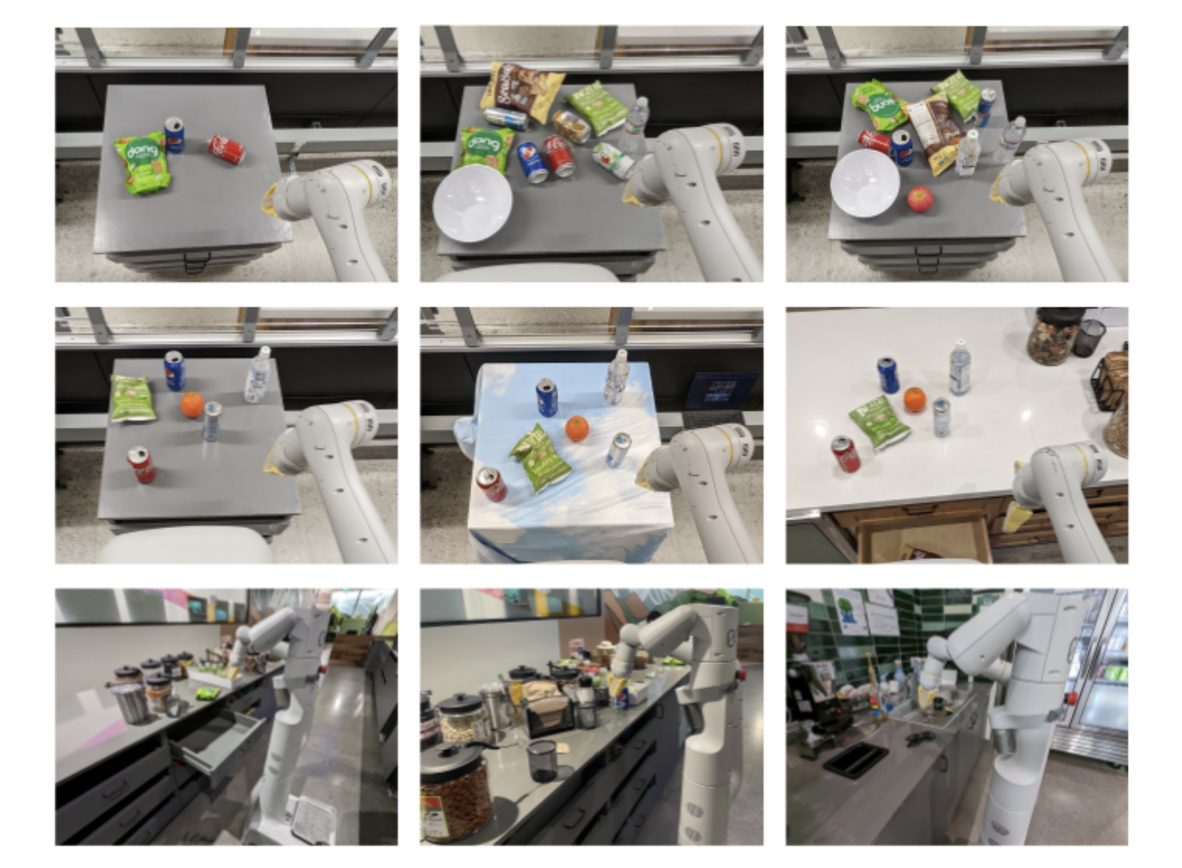
| RT-1: Robotics Transformer for Real-World Control at Scale (2022)
RT-1은 수많은 명령어를 학습하고, 새로운 작업/사물/환경에 제로샷으로 일반화할 수 있는가? (Section 6.2)
[견고성 평가]
방해 요소에 대한 견고성 평가를 위해
30개의 실제 작업 수행
배경에 대한 견고성 평가를 위해
22개의 작업 수행
  새로운 주방(조명 및 배경이 다름)
  다양한 조리대 표면(ex. 무늬가 있는 식탁보)
Figure 4

Slide 22
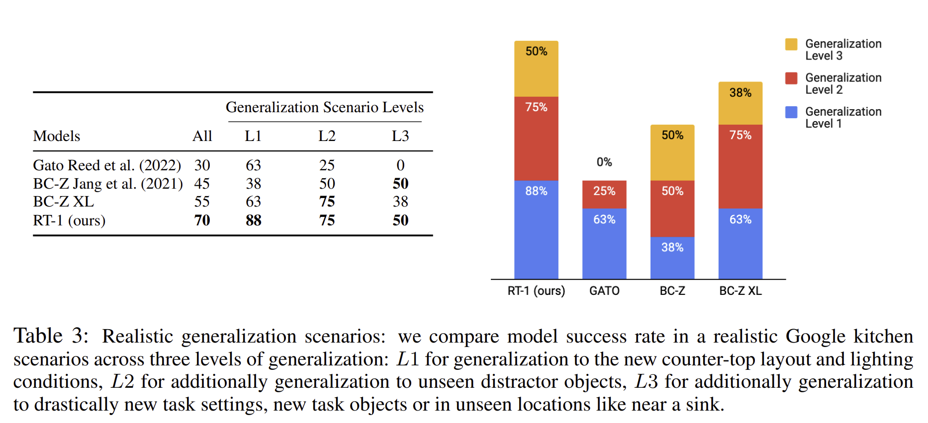
| RT-1: Robotics Transformer for Real-World Control at Scale (2022)
RT-1은 수많은 명령어를 학습하고, 새로운 작업/사물/환경에 제로샷으로 일반화할 수 있는가? (Section 6.2)

Slide 23
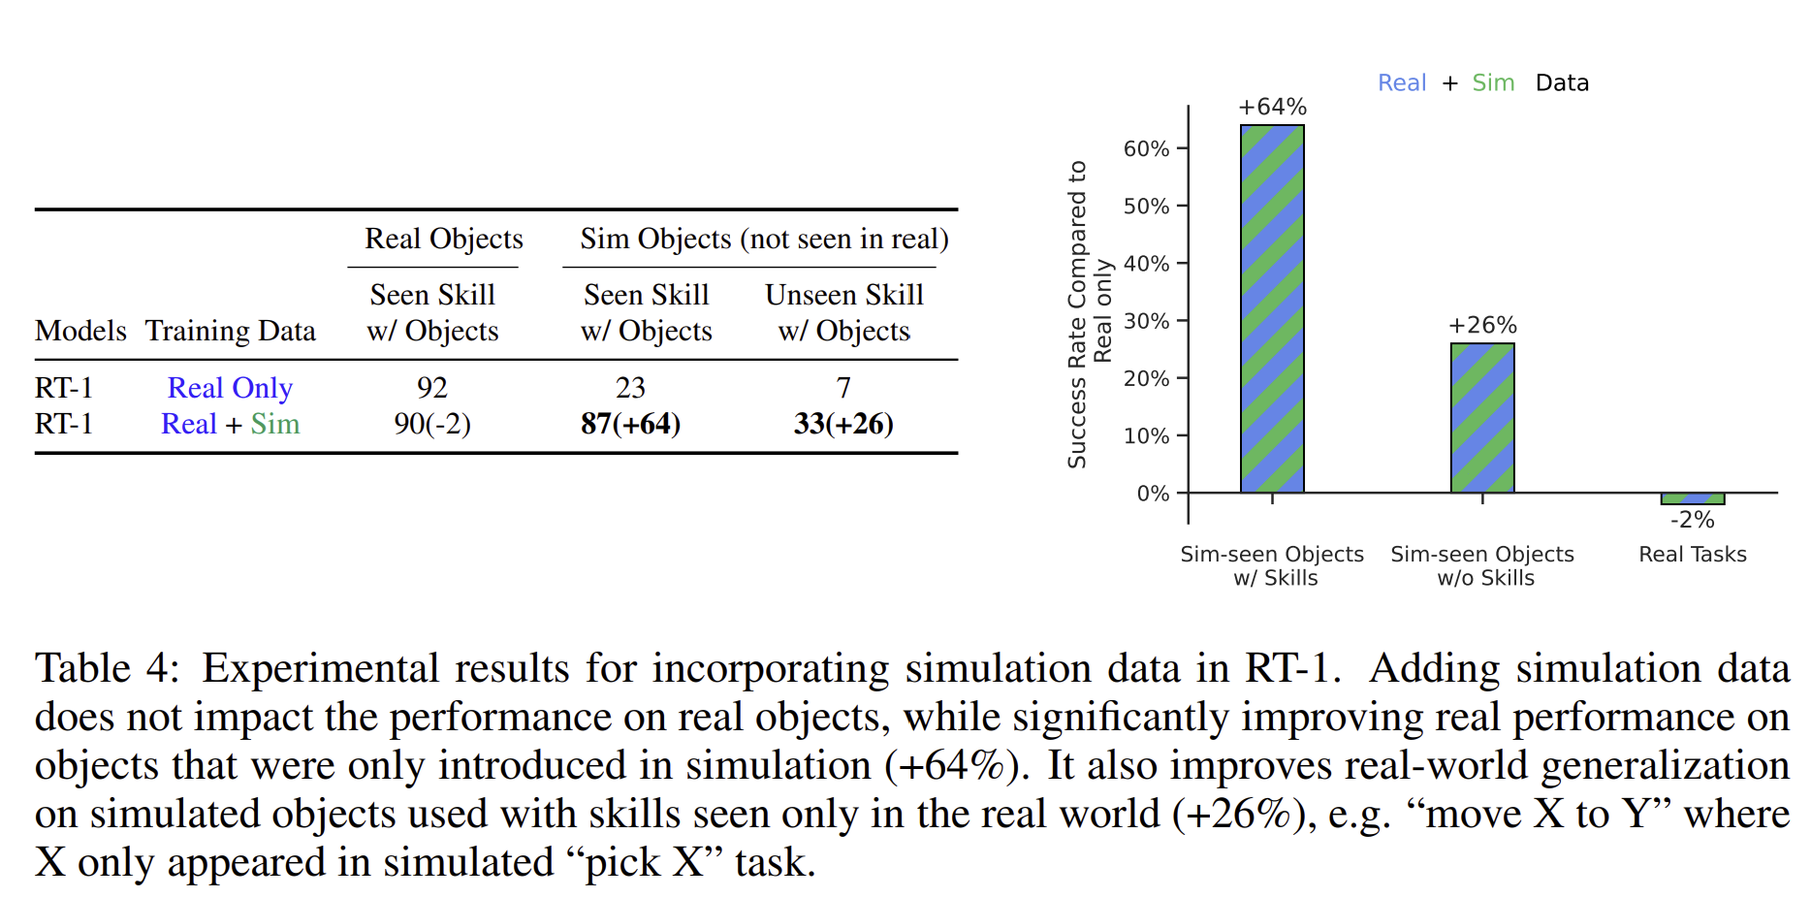
| RT-1: Robotics Transformer for Real-World Control at Scale (2022)
2. 시뮬레이션 데이터나 다른 로봇의 데이터 같은 이질적인 데이터 소스를 통합하여 모델 성능을 더 끌어올릴 수 있는가? (Section 6.3)

Slide 24
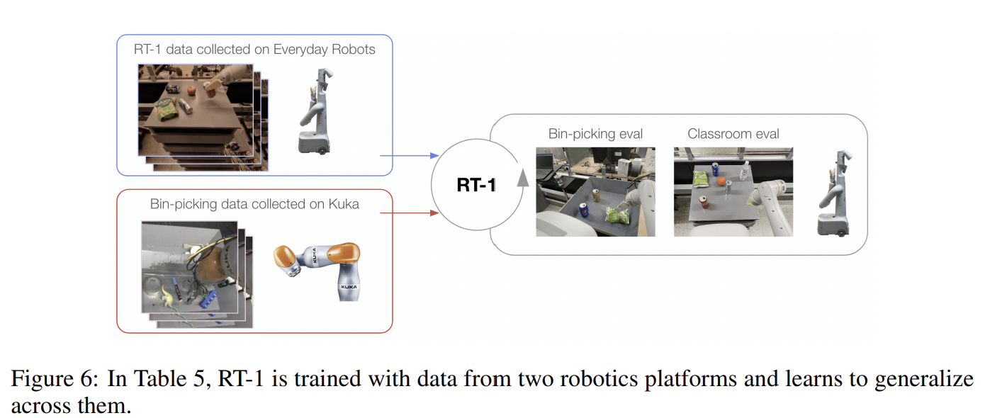
| RT-1: Robotics Transformer for Real-World Control at Scale (2022)
2. 시뮬레이션 데이터나 다른 로봇의 데이터 같은 이질적인 데이터 소스를 통합하여 모델 성능을 더 끌어올릴 수 있는가? (Section 6.3)

Slide 25
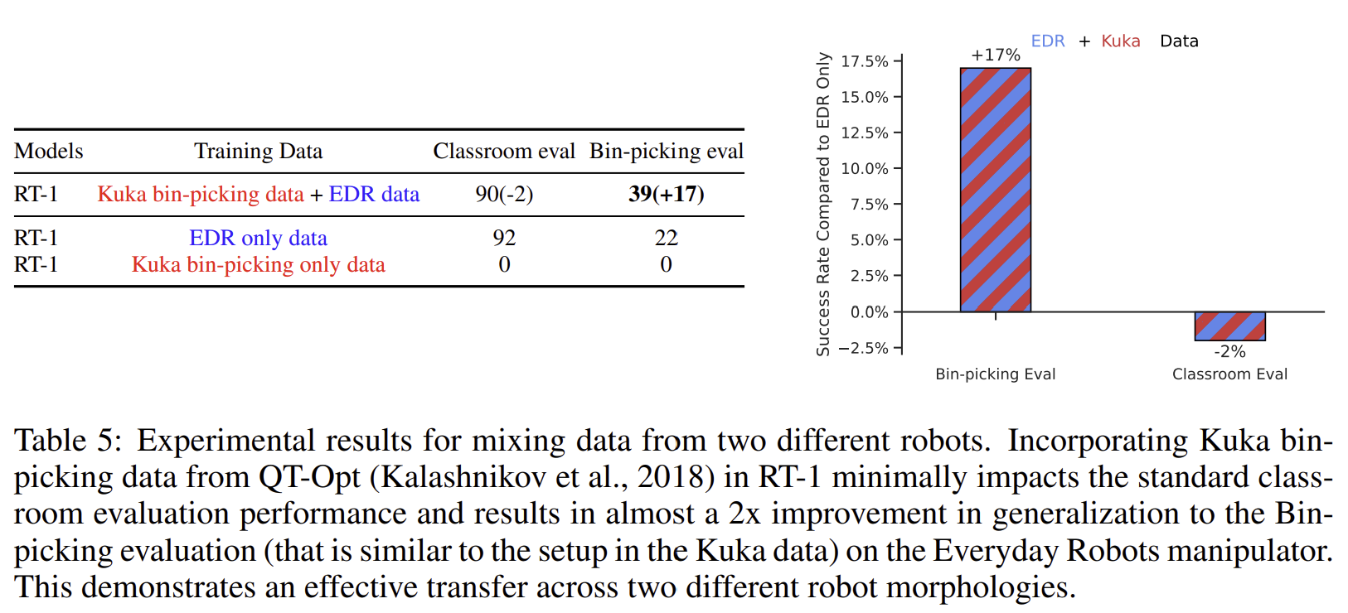
| RT-1: Robotics Transformer for Real-World Control at Scale (2022)
2. 시뮬레이션 데이터나 다른 로봇의 데이터 같은 이질적인 데이터 소스를 통합하여 모델 성능을 더 끌어올릴 수 있는가? (Section 6.3)

Slide 26
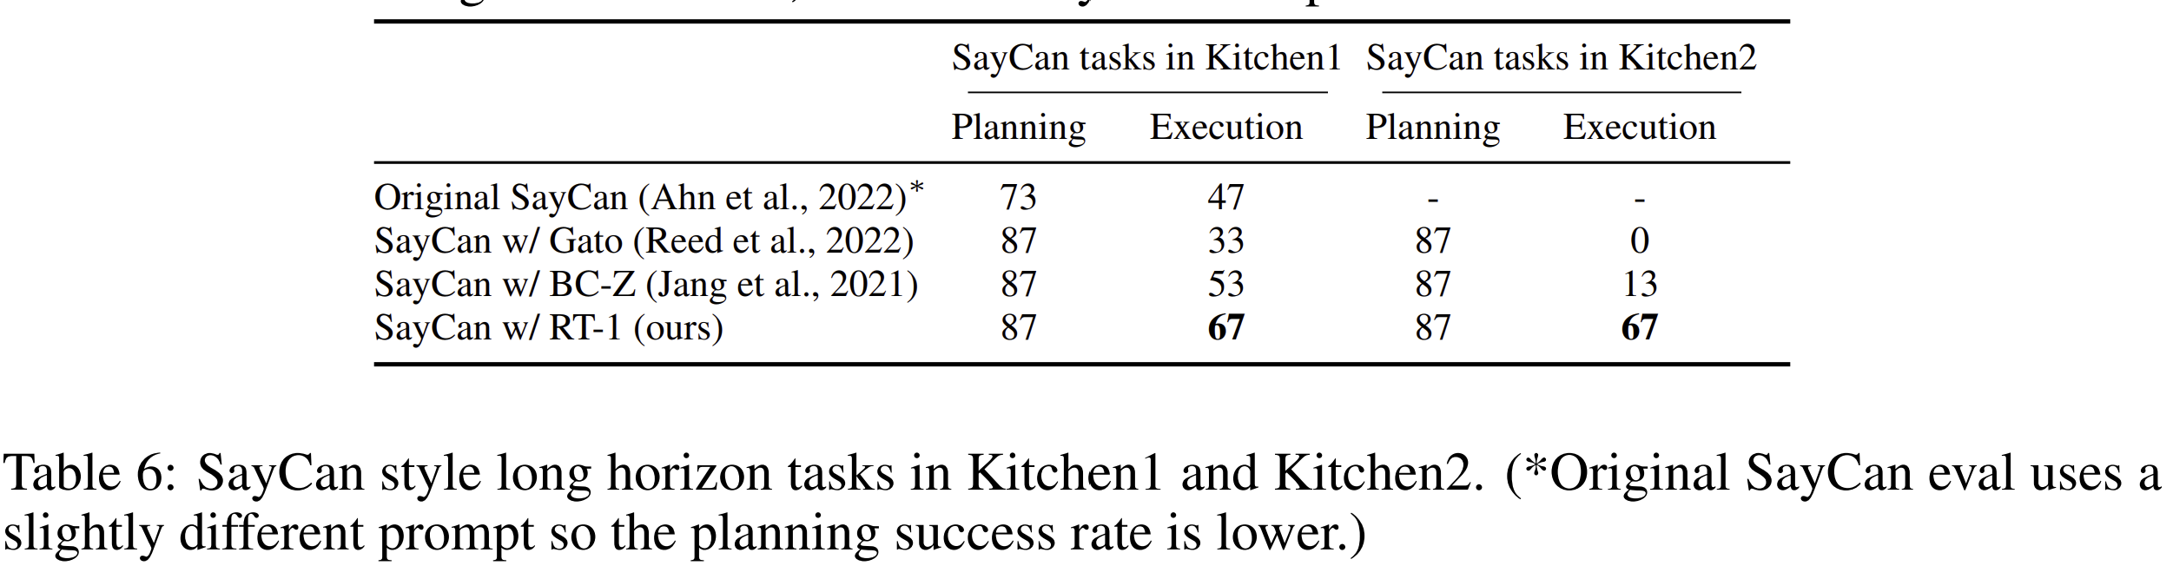
| RT-1: Robotics Transformer for Real-World Control at Scale (2022)
3. 여러 모델들이 호흡이 긴 로봇 시나리오에서 어떻게 일반화하는가? (Section 6.4)

Slide 27
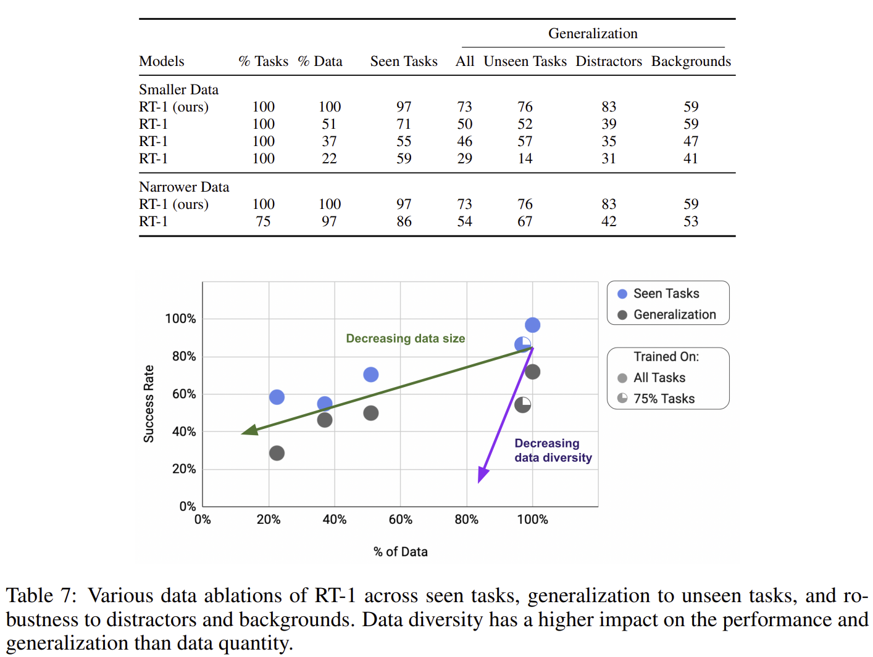
| RT-1: Robotics Transformer for Real-World Control at Scale (2022)
4. 데이터의 양과 데이터의 다양성에 따라 일반화 성능은 어떻게 변하는가? (Section 6.5)

Slide 28
| RT-1: Robotics Transformer for Real-World Control at Scale (2022)
Conclusion
[주요 성과 요약]
데이터 규모 및 다양성
  13만 개 이상의 데이터
  700개 이상의 작업
  ⇒ 97%라는 높은 성공률로 수행해 냈습니다.
일반화 능력
[한계점]
모방학습을 위한 시연 데이터 수집
완전히 새로운 동작 불가
짧은 상황 인식 시간

